Slide 1
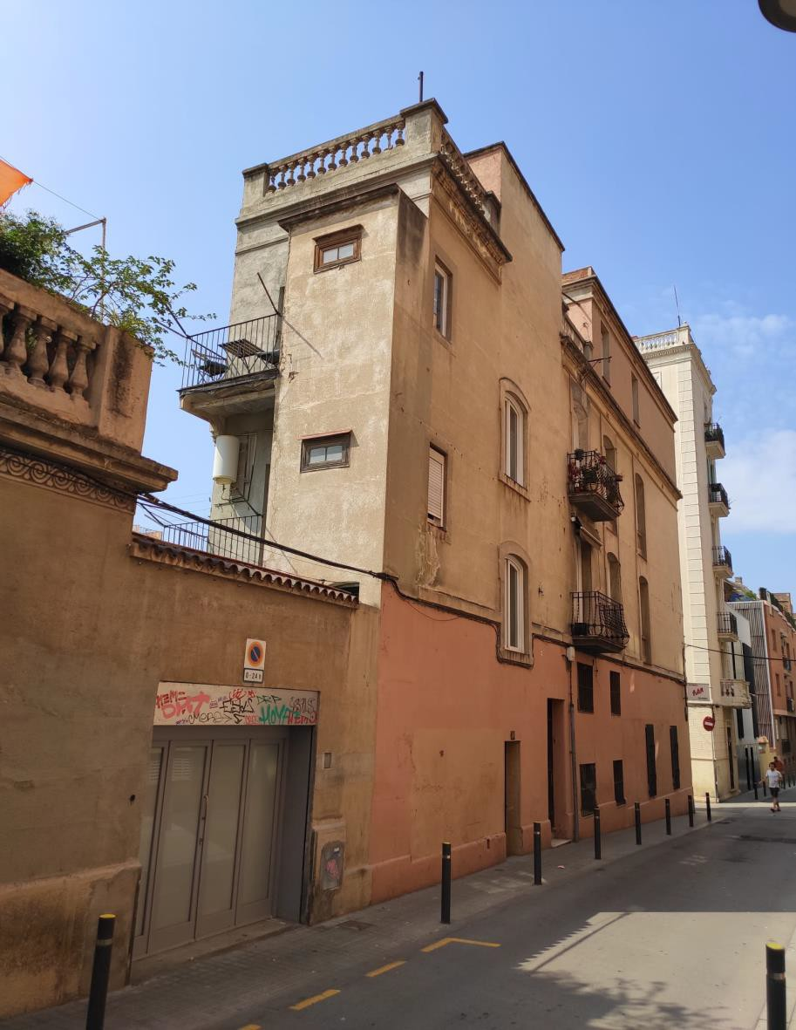

Sors 4bis
Gracia, Barcelona
Buy, Reform, Divide then Sell

Slide 2
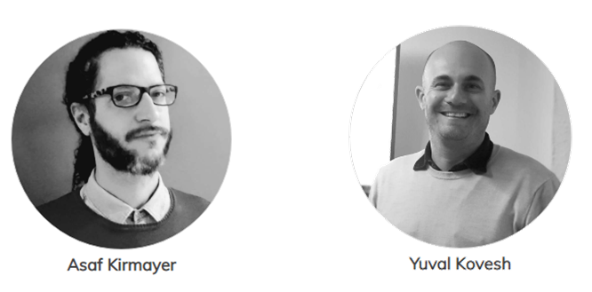
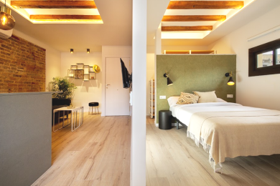
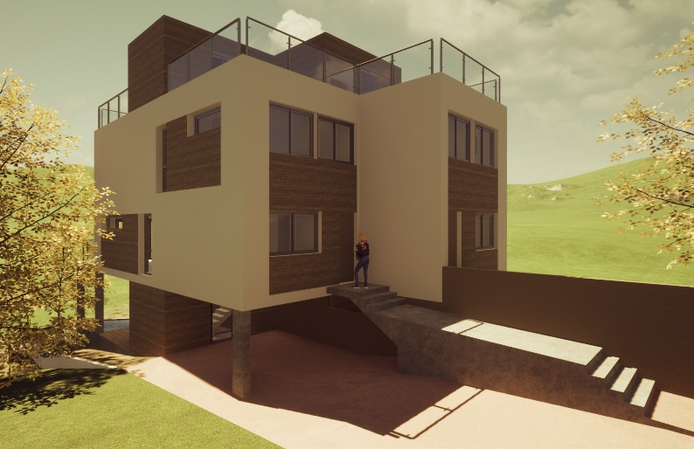
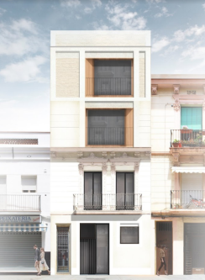
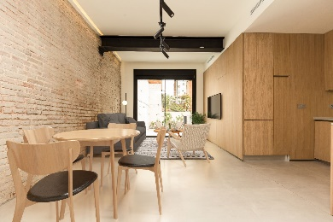
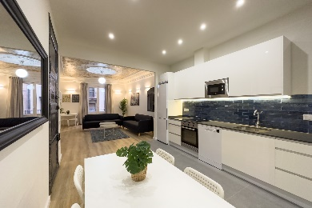

The Developer
Personnel
The Developer
Projects
2020 POBLE SEC, BARCELONA
Integral building reform, 4 apartments.
2021 BALMES, BARCELONA
New build, 2 houses, construction project and sale
2022 CAMP DEL ARP, BARCELONA
Integral building reform, 2
apartments.
Asaf Kirmayer and Yuval Kovesh partners directors of the companies
Accommodation King Barcelona (AK-BCN S,L)
Dedicated to property management, real estate operations and promotion
Sosa Investments group
Assets company and real estate investor and promoter, 20 years of experience and many projects executed.
2023 SANT ANTONI ABAT, BARCELONA
Integral building reform, 10 apartments in a co-living model

Slide 3
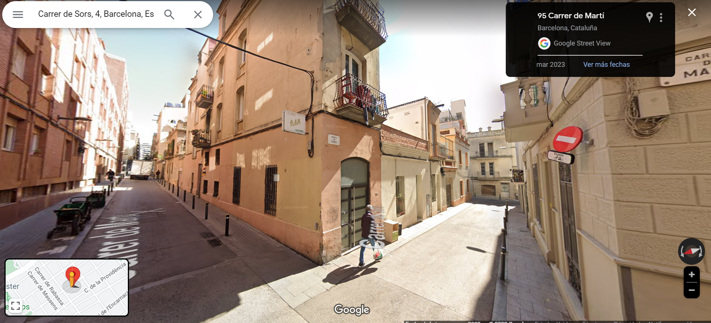
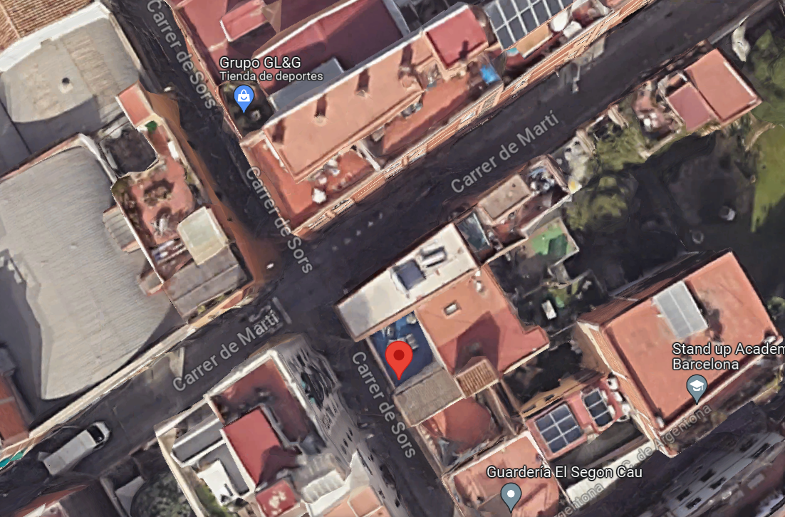
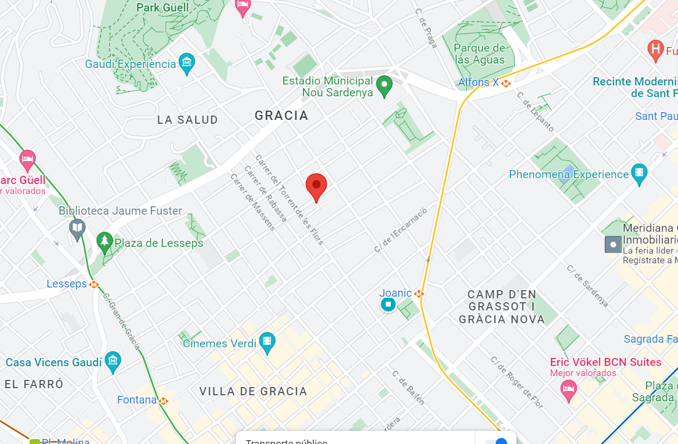
The project
LOCATION
Gracia is one of the most high-demand neighborhoods in Barcelona, renowned for its unique blend of artistic ambiance and a strong sense of community. It serves as a historic and cultural hub, all while maintaining its lively and vibrant character. The popularity of Gracia has led to a significant surge in rental prices over the past few years.
The building at Sors 4bis, is situated on a the corner of Carrer de Sors and Carrer de Marti. Those streets are narrow and quiet with almost no vehicle traffic.
Plaza Catalunya
Camp Nou
Plaza España
Pareto 22
Public transportation: -
8 minutes walk from Yellow Metro Line L4.
13 minutes walk from green metro line.
10 minutes walk from the central plazas of Gracia.
2 metro stations away from Plaza Catalunya, the center of Barcelona.
Notes:
מיקום הפרויקט:
גרסיה היא אחת השכונות המבוקשות בברצלונה. אין בה רגע דל ואין בה דירה ריקה. המחירים של הדירות בה גבוהים כמו גם מחירי השכירויות שהולכים ומאמירים. מבחינת ברצלונה, זוהי אולי השכונה הבטוחה ביותר להשקיע בה. כתבנו על השכונה כתבה נרחבת פה: https://ak-bcn.co.il/gracia-nadlan/
מיקום הבנין הוא בפינת רחובות שקטים וצרים, חד סיטריים, ללא הרבה תנועה של כלי רכב. הבניין עצמו הוא בן 3 כיווני אוויר, שזה נדיר בברצלונה, יש הרבה חלונות ומרפסות בשני צידיו.

Slide 4
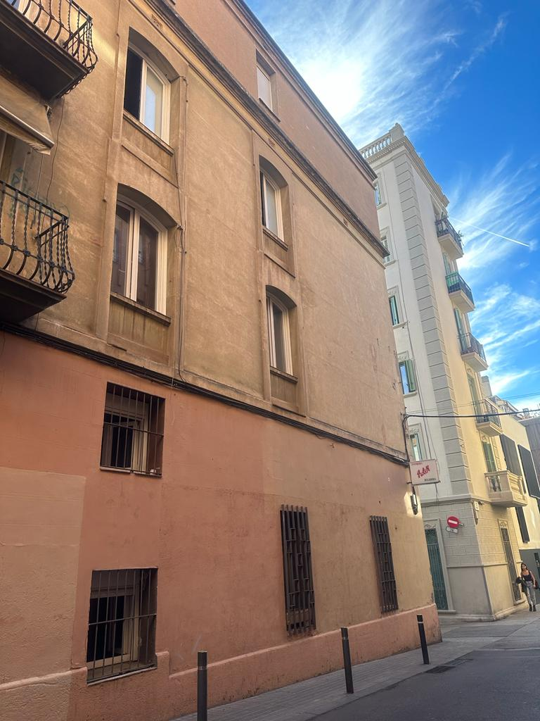
The project
DESCRIPTION
Venture of renovation of a residential building in prime location, dividing then selling the flats.
The building has 4 floors and 5 Flats which 3 of them have already been SOLD on paper:
  Flat on 1st Floor - SOLD
  Flat on 2nd floor - SOLD
  Penthouse - SOLD
Ground floor will be renovated ( 2 apartments):
  Duplex of 64 M2
  Duplex of 67 M2 + 15 M2 Private Balcony
Additional works has already started for the renovation of the building
Notes:
הפרויקט הוא יוזמה של רכישה ושיפוץ של בניין מגורים בגרסיה, בפריים לוקיישן, פיצול הדירות ומכירתן.
לבנין יש 4 קומות ו-5 דירות ששלוש מהן כבר נמכרו על הנייר.
הפרויקט כולל יצירת שתי דירות דופלקס מקומת הקרקע, שיפוץ של המרחב המשותף ומכירת הדופלקסים.

Slide 5

The project
TIMELINE
Total Constructions Time : 8 months ( Maximum)
Constructions has started on 1st of November 2023, expected to finish by July 2024.
Goal: Sale ground floor flats as soon as possible with the best prices possible.
Notes:
זמני הפרויקט:
8 חודשים לשיפוץ (יסתיימו ביולי 2024).
מכירת הדופלקסים - כמה שיותר מהר, במחירים הטובים ביותר.

Slide 6
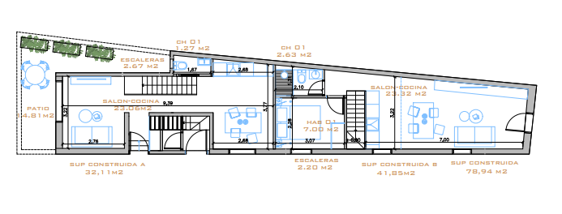
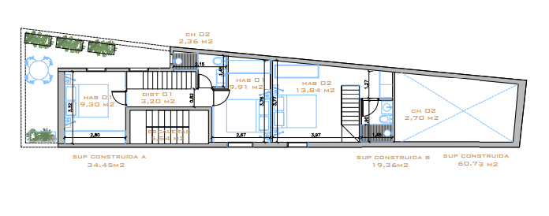
The project
RENOVATION OF GROUND FLOOR
  Bajos 1 Duplex of 64 M2
  Bajos 2 Duplex of 67 M2 + 15 M2 Private Balcony
GROUND FLOOR - BOTTOM
GROUND FLOOR - UPPER
Notes:
אלו הן התכניות של הפרויקט, בכל שרטוט יש שתי דירות.
דולפקס 1: חלק תחתון - מבואה רחבה של סלון מטבח עם תקרה גבוהה, חדר שינה ושירוקלחת . חלק עליון עם חדר שינה ושירוקלחת.
דופלקס 2: חלק תחתון - מטבח סלון, שירוקלחת ויציאה לפטיו גדול. חלק עליון - שני חדרי שינה, שירוקלחת ולאחד מהחדרים יש יציאה למרפסת.
These are the plans of the project, in each drawing there are two apartments.
Dulphex 1: lower part - a wide entrance of a living room, a kitchen with a high ceiling, a bedroom and a shower room. Upper part with a bedroom and a shower.
Duplex 2: lower part - living room kitchen, bathroom and access to a large patio. Upper part - two bedrooms, a bathroom and one of the rooms has access to the balcony.

Slide 7
The project
RENOVATION PLAN AND COSTS
Refurbishing high standard duplex apartment to target buyer for personal use.
Re-do of stair room and other communal areas.
Renew infrastructures.
Renovate building facade
Renovations Total Cost: 141,126 EUR + VAT
Notes:
הפרויקט:
שיפוץ שתי דירות דופלקס בסטנדרט גבוה למטרת מכירה לרוכש פרטי.
שיפוץ אזורים של הבניין - חדר מדרגות ואזורים משותפים אחרים.
חידוש תשתיות.
שיפוץ החזית של הבניין.

Slide 8
Project Keys
Expenses, Income and Profit
Income
Total Sale Price: 1,386,263 €
Already Sold: 800,000 €
Ground Floor flats to be sold at total of 527,636 €
Expenses
Purchase Costs: 858,418 €
Project costs: 233,782 €
Total Cost: 1,092,200 €
 | Build M2 | Roof/Trc M2 | Sale Price per M2 | Sale Price
Ground floor 1ª | 67 | 15.04 | 4,450.00 € | 298,263.10 €
Ground floor 2ª | 64 |  | 4,500.00 € | 288,000.00 €
Other Project Expenses
Profit
Funds Management: (Percentage of the profit) - 20%
Mortgage Interest Payments
Gain Total after Sale costs | Profit from Sale (Neto) | Funds Mgr | Net Profit (After Funds Mgr)
€ 1,307,457.47 | 214,936.38 € | € 42,987.28 | € 171,949.10
Notes:
פה מוצגים המספרים של הפרויקט.
הוצאות הפרויקט: רכישה, שיפוץ תשלום למנהל הקרן ותשלומי ריבית על המשכנתא.
הכנסות צפויות ממכירת הדופלקסים: 527,636 אירו.
הרווח הצפוי בתרחיש כזה הוא: 176,198 אירו שיחולקו למשקיעים.

Slide 9
Project Keys
YIELD
Financing the project
Total Cost of Project | 1,092,521.09 €
Bank | 400,000.00 €
PreSale | 89,252.00 €
cash flow | 79,892.09 €
Cash needed for project: | 523,377.00 €
Yield Neto
Yield on project | Yield on Cash
15.74% | 32.75%
Notes:
מימון הפרויקט:
כדי להבין את הטבלה הזו חשוב לדעת שמהמכירה המוקדמת התקבלו כבר כ-90 אלף אירו ושבאפריל 2024 ייכנסו עוד 720 אלף.
ועל כן -
400 אלף - משכנתא
כ-90 אלף כבר התקבלו ממכירה מוקדמת
כ-80 אלף הם הוצאות של הפרויקט שניתן לדחות לאחר שנקבל את התשלום מהמכירה המוקדמת באפריל (ונשלם אותם מתוך הסכום הזה)
נותר לממן את הפרוייקט בכ-525 אלף אירו.
התשואה הצפויה על המזומן היא של 33.56%!
Project financing:
In order to understand this table, it is important to know that from the pre-sale about 90 thousand euros have already been received and that in April 2024 another 720 thousand will come in.
Therefore -
400 thousand - mortgage
About 90 thousand have already been received from pre-sale
About 80 thousand are expenses of the project that can be postponed after we receive the payment from the pre-sale in April (and we will pay them from this amount)
It remains to finance the project with about 525 thousand euros.
The expected return on cash is 33.56%!

Slide 10
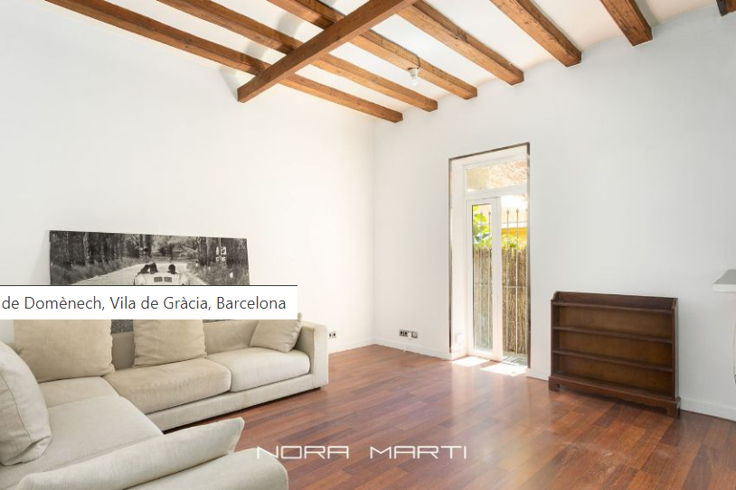
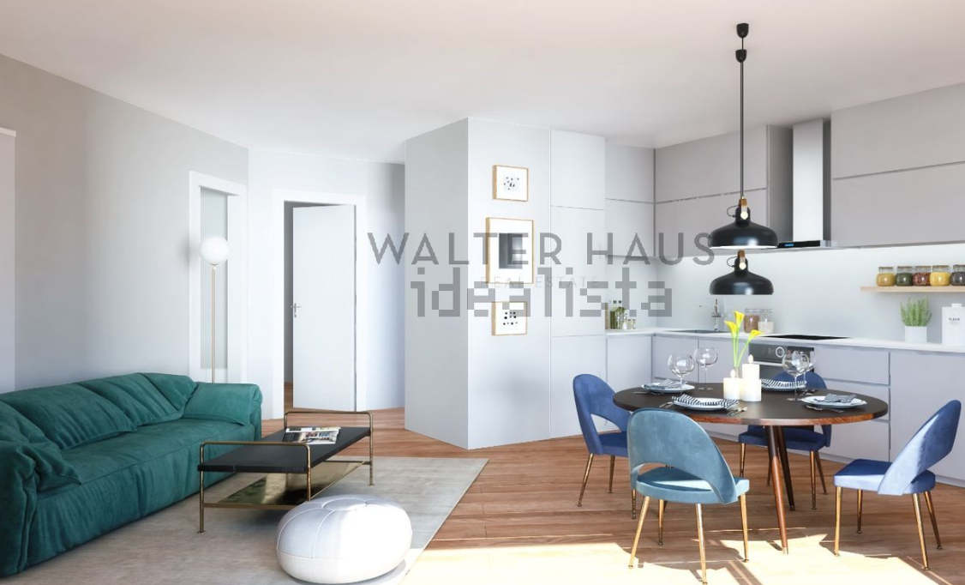
Market Research
FLATS FOR SALE IN VILA DE GRACIA - NOV. 2023
Our flats are valued higher than simple renovated flats considering the comprehensive renovation of the entire building.
Domenech
Ground floor
Renovated, not as New
M2: 60
Price: 285,000€
Price per M2: : 4,750€
Balcony: no
BR: 1
Bath: 1
Link:
https://www.idealista.com/inmueble/81300255/
Vila de Gracia
Ground Floor
Duplex
New Build
M2: 75
Price: 453,000 €
Price per M2: : 6,040€
Ter: no
BR: 1
Bath: 1
Link:
https://www.idealista.com/inmueble/101667631/
Notes:
דוגמה לדירות קרקע שמוצעות למכירה כרגע בגרסיה.
דירה אחת של 60 מ"ר, זקוקה לשיפוץ, נמכרת במחיר של 4750 אירו למ"ר.
הדירה השניה של 75 מ"ר, בניה חדשה, נמכרת במחיר של 6,040 אירו למ"ר.
הערכנו את המכירה של הדירות שלנו בהערכה שמרנית של 4,450 ו-4,500 אירו למ"ר, כך שאנחנו מקווים להרוויח בסופו של דבר יותר מהצפוי.
An example of land apartments that are currently offered for sale in Garcia.
One apartment of 60 square meters, in need of renovation, is sold at a price of 4750 euros per square meter.
The second apartment of 75 square meters, new construction, is sold at a price of 6,040 euros per square meter.
We estimated the sale of our apartments at a conservative estimate of 4,450 and 4,500 euros per square meter, so we hope to make more than expected in the end.

Slide 11
Investment Model
KEYS
Total Cost of Project | 1,092,200.24 €
Bank | 400,000.00 €
PreSale | 89,252.00 €
cash flow | 79,892.09 €
Cash needed for project: | 523,056.15 €
Cash needed for project: 525K €
Developer´s Investment Minimum: 100K €
To recruit: up to 425K €
Entrance ticket for Investors: Min 50K
Notes:
זוהי תכנית המימון של הפרויקט.
אנחנו לקחנו משכנתא בגובה של 400K אירו עם ערבונות אישיים שלנו.
אנחנו מתחייבים להשקיע מינימום של 100K שלנו.
את היתר אנחנו פותחים למשקיעים.
חשוב לציין שכרגע הפרויקט ממומן כולו (משכנתא, כספי משקיעים וכספים שלנו). כל השקעה נוספת שתתקבל ממשקיעים תביא לכך שאנחנו נמשוך את הכסף המושקע שלנו כדי שנוכל להמשיך ולהניע את הפרויקטים האחרים שלנו.
This is the financing plan for the project.
We took out a mortgage of 400K euros with our personal guarantees.
We pledge to invest a minimum of our 100K.
We open the rest to investors.
It is important to note that the project is currently fully financed (mortgage, investors' money and our own money). Any additional investment received from investors will result in us withdrawing our invested money so that we can continue to drive our other projects.

Slide 12
Investment Model
PROJECT´S KEYS OF INTEREST TO INVESTOR
The Developer has a strong incentive to expedite the sale of the building as soon as possible:
  which in turn will increase the annual IRR.
  The fund manager’s fee will decrease with each quarter that the flats are left unsold
The Developer will invest and maintain a minimum of 100K in the project
The mortgage for the project was given with private guarantees of the developer
In case there is a delay in the sale, the flats will be rented under mid-term rentals to generate income to the project.
Notes:
נקודות חשובות:
ליזם יש אינטרס מובהק להוציא לפועל את מכירת הדירות כמה שיותר מהר מהסיבות הבאות:
כמשקיע בפרויקט, המטרה היא להגדיל את ה IRR השנתי.
בנינו מנגנון שמייצר "ענישה" על כל רבעון שעובר והדירות עדיין לא נמכרו. על פי מנגנון זה - בכל רבעון שעובר היזם מרוויח אחוז אחד פחות מניהול הקרן לטובת הגדלת התשואה של המשקיעים.
המשקיע מתחייב להשקיע מינימום של 100K בפרויקט
המשכנתא ניתנה לפרויקט על סמך ערבונות אישיים של היזם
במקרה שיש עיכוב במכירה, והיות ויש ל AK-BCN (חברת הבת של SOSA) את הידע ואת הניסיון הדרוש, יתכן שנשקול להשכיר את הדירות בחוזה מיד-טרם כדי לייצר הכנסה שוטפת מהן.

Slide 13
Investment Model
GUARANTEES AND PROFIT SHARE
Investment is made as a loan to a dedicated company
Project return are given to investors upon completion of the project.
Notes:
מודל ההשקעה:
ההשקעה נעשית באמצעות מתן הלוואה שיתופית לחברה שמוקמת באופן ייעודי לפרויקט.
את ההלוואה ניתן להמיר למניות בחברה בתהליך שנקרא קפיטליזציה. בתהליך זה המלווה יכול להיות מחזיק במניות בחברה באופן כזה שיעשה את המשקיעים כולם לבעלי שליטה בחברה.
הרווחים מהפרויקט יחולקו בסוף הפרויקט, עם מכירת הדופלקסים. יחד עם זאת, אם יתקבל כסף ממכירה מוקדמת או משכירות, תהיה אפשרות לחלק חלוקה מוקדמת ולהחזיר את הון ההלוואה.

Slide 14
Project
STRENGTHS
Project completion expected within one year
Very high Yields in short time
Prime location and amazing building:
    High demand area for rentals
    High prices of flats (3 Flats in the building were sold on paper with no time)
Project is already under execution, expenses are known, 800K income is guaranteed of which almost 90K has been received.
All Under one umbrella - AK-BCN has all the experience and will take the roles of funds manager, project manager, property manager, and seller, ensuring a harmonious and prosperous venture from start to finish, providing hands-on oversight for a seamless and successful venture
Notes:
חוזקות הפרויקט:
פרויקט קצר ולעניין, אנחנו מקווים לסיים אותו תוך שנה אם כי בחוזה כתבנו שהמקסימום הוא שנה וחצי.
תשואות גבוהות בזמן קצר.
פריים לוקיישן ובניין עם נתונים טבעיים טובים, מבטיח מכירה מהירה במחיר גבוה.
הפרויקט כבר בעיצומו, ההוצאות שצפינו מדויקות, והפריסייל - נחתם אראס והתקבל כבר כ-90K, באפריל יתקבלו 720K נוספים.
חברת Sosa היא חברת האם של AK-BCN. אנחנו עושים הכל ומטפלים בכל האספקטים של הפרויקט .החל מהיזמות עצמה, השיפוצים וניהול הפרויקט ועד למכירה. המידת הצורך אנחנו גם מטפלים בהשכרת הפרויקט. יש לנו ניסיון רב בכל התחומים הללו.

Slide 15




Contact information
Avenida Mistral 2, entresuelo 2, CP 08015, Barcelona
Yuval Kovesh +34 62 760 86 68
Asaf Kirmayer +34 64 601 74 22
Liron Gilad: +34 69 730 01 56
Liron@ak-bcn.com
www.ak-bcn.com
www.ak-bcn.co.il
www.sosagroup.es

